Slide 1


DEFINICIONES EN SISTEMAS LINEALES
MATRICES
El número de condición κ(A) mide cuán sensible es la solución de un sistema lineal Ax=b ante pequeños cambios en el vector lado derecho “b” o en la matriz A del sistema.
Para la norma 2, está relacionado con los valores singulares o autovalores:
Interpretación física: Si κ(A) es grande, el sistema es mal condicionado: un pequeño error (como redondeo o perturbación) en los datos produce un gran error en la solución. En problemas físicos, puede significar que el sistema es inestable o que está mal formulado (ejemplo: geometría muy estirada en FEM, condiciones de contorno no establecidas adecuadamente con respecto a la realidad.).

Slide 2
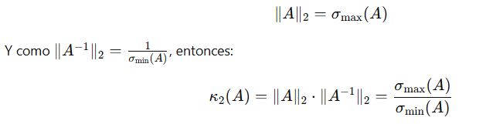


¿Por qué el número de condición con norma 2 se define como cociente de autovalores?
Para la norma 2, que está basada en el producto escalar, la norma de una matriz A es:
¿Qué son los $σ_{i}$? Son los valores singulares (autovalores) de la matriz A, que son la raíz cuadrada de los autovalores de $A^{T}A$. Cuando A es simétrica y definida positiva, los valores singulares coinciden con los valores absolutos de los autovalores.
¿Se puede usar otra norma?
Si se puede usar. El número de condición se puede definir con cualquier norma submultiplicativa:

Slide 3
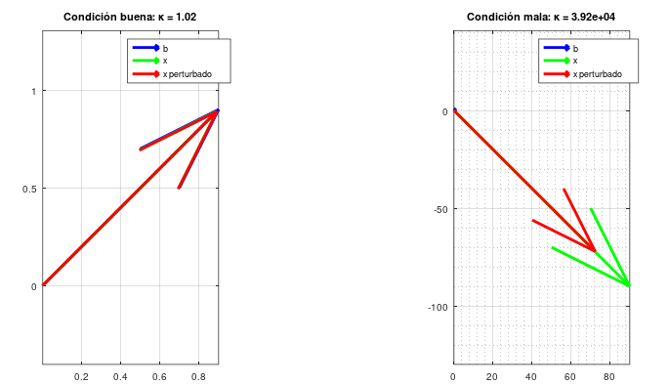
Por ejemplo:
Norma ∞: usa el máximo de la suma de valores absolutos por fila.
Norma 1: usa el máximo por columna.
Pero solo con la norma 2 el número de condición tiene esta interpretación geométrica clara como cociente de valores singulares. Con otras normas, no se relaciona directamente con autovalores o singular values, y puede ser más difícil de interpretar visualmente.
En la matriz bien condicionada, una pequeña perturbación en 𝑏 produce poco cambio en 𝑥. En la matriz mal condicionada, un pequeño cambio en 𝑏 genera un gran cambio en la solución.

Slide 4


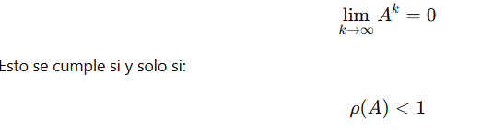

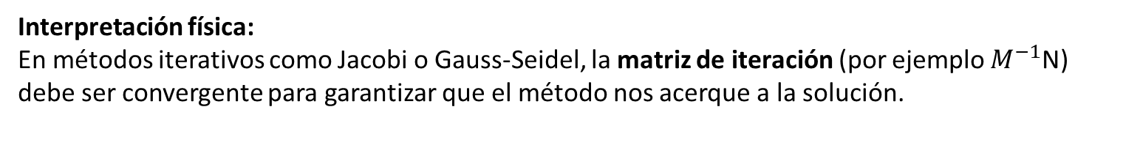
Radio espectral de una matriz A
Es el máximo valor absoluto de los autovalores de A:
Interpretación física: Representa cuánto "influye" una transformación lineal sobre un vector en el tiempo o en el espacio. Si estás resolviendo un problema iterativo, por ejemplo: $x^{k+1}=Ax^{k}$
Matriz convergente
Una matriz A se dice convergente si:
Interpretación física:
En métodos iterativos como Jacobi o Gauss-Seidel, la matriz de iteración (por ejemplo $M^{−1}$N) debe ser convergente para garantizar que el método nos acerque a la solución.

Slide 5
RESUMEN:
Explicación física general:
En muchos sistemas físicos (flujo de calor, estructuras, etc.), el uso de matrices surge al discretizar ecuaciones diferenciales.
Un número de condición alto puede indicar que la malla o el modelo es inestable (una pequeña perturbación se amplifica).
El radio espectral controla si los errores del método numérico se atenúan o amplifican con cada iteración.
Una matriz convergente asegura que si repetimos el proceso (iteración), el sistema se estabiliza y obtenemos la solución buscada.

